Slide 1
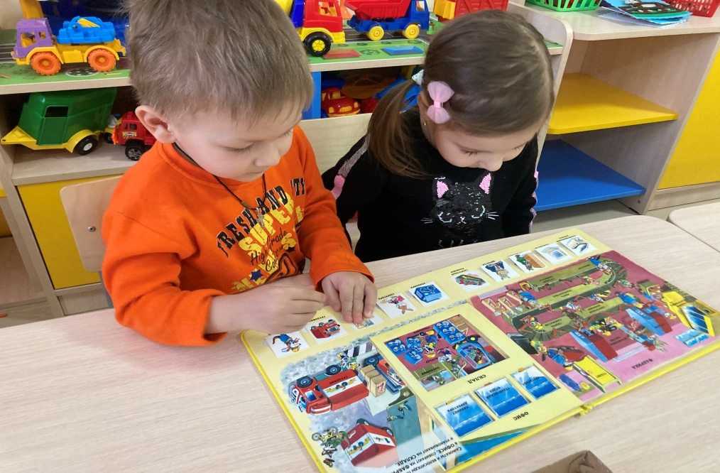
Актуальность использования компьютерных технологий в обучении дошкольников мерам личной безопасности в сфере антитеррористической деятельности
Подготовила, воспитатель средней группы №4
Сеськина И. Д.

Slide 2
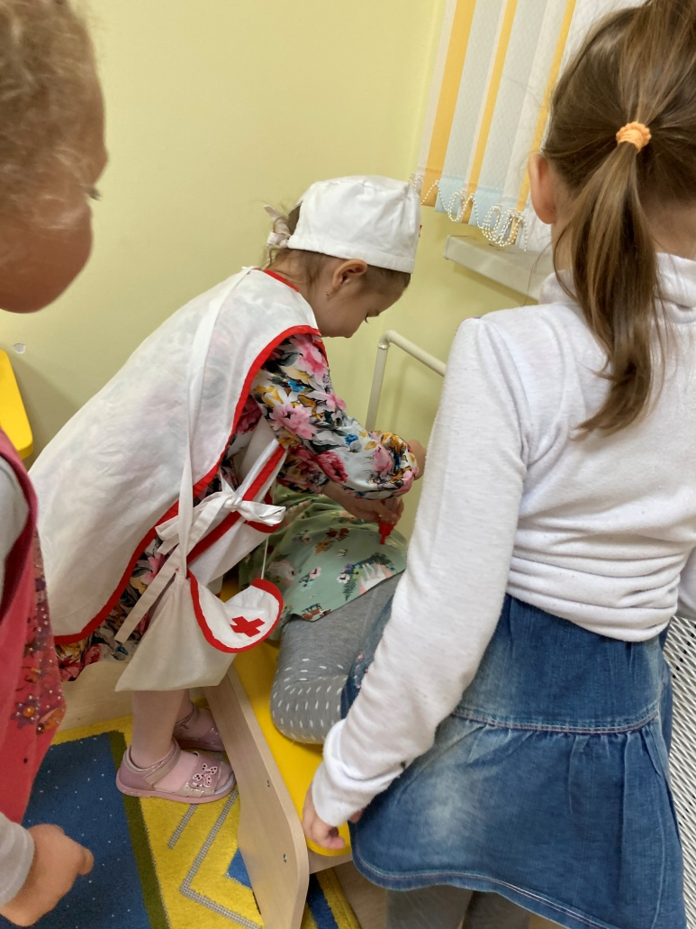
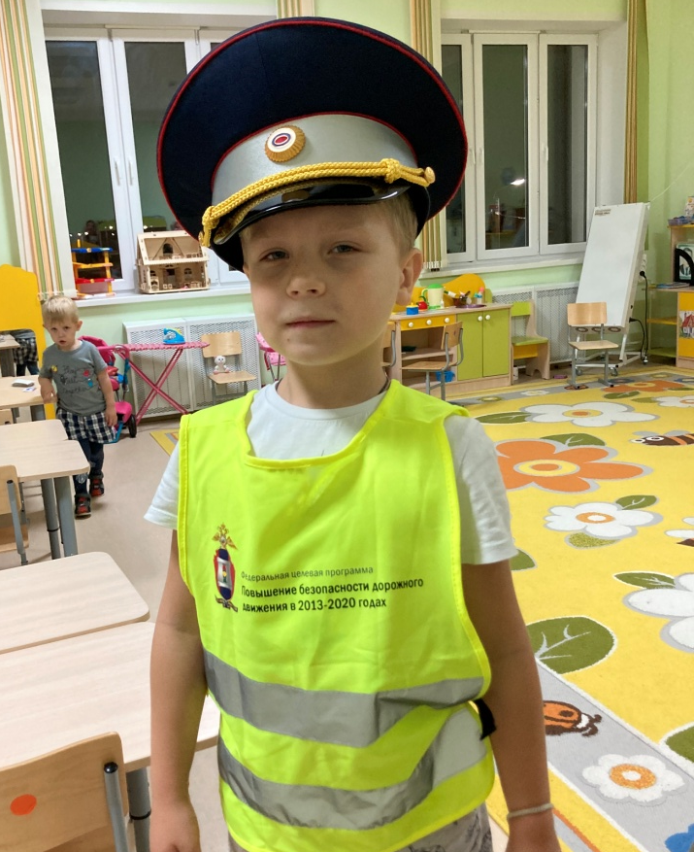
Для того, чтобы повысить защищенность детей им необходимо овладеть не такими уж сложными знаниями и умениями – наблюдательностью, умением анализировать свои ошибки, приведшие к неприятностям, отдавать себе отчет о возможных последствиях тех или иных своих поступков, а также навыками грамотных действий в случае проявления опасностей.

Slide 3
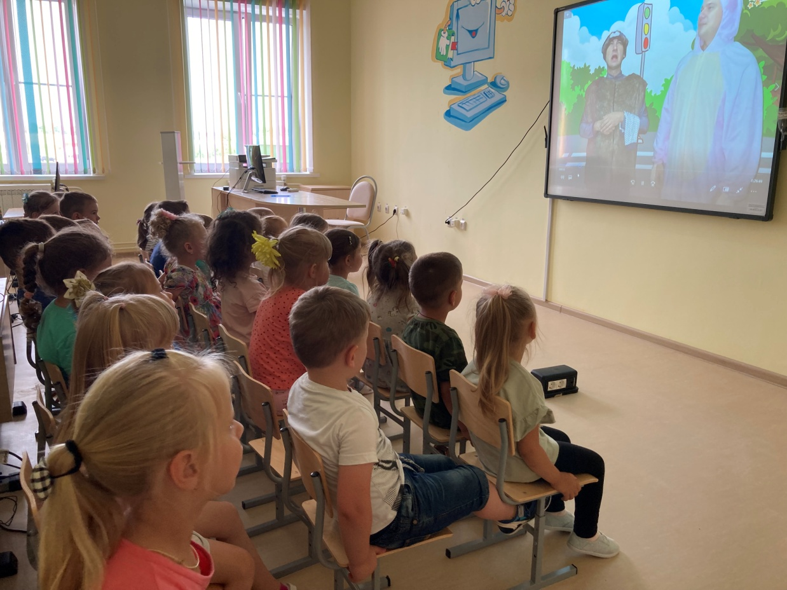
В настоящее время одной из самых новых и актуальных методик обучения и воспитания детей в современной дошкольной педагогике, позволяющая сделать совместную деятельность с детьми нетрадиционной, яркой, насыщенной является применение современных информационно-коммуникационных технологий в учебно-воспитательном процессе в дошкольном образовательном учреждении.

Slide 4
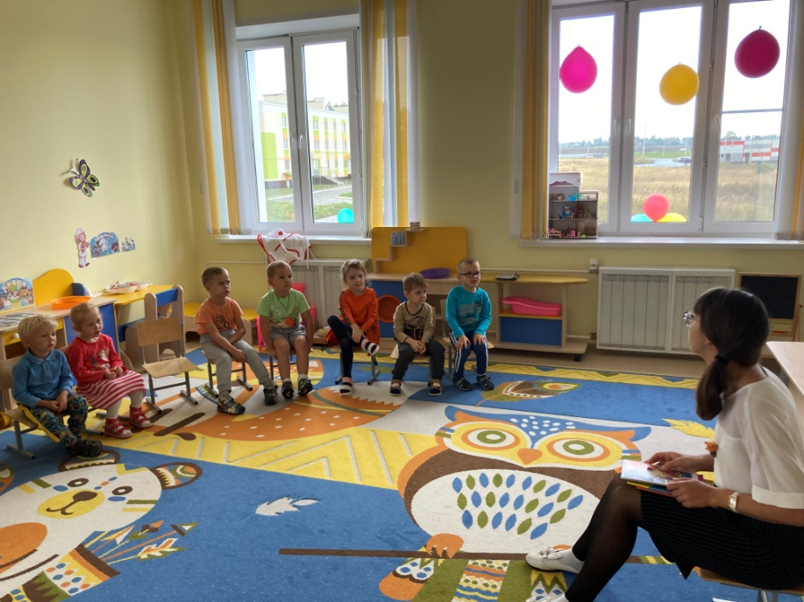
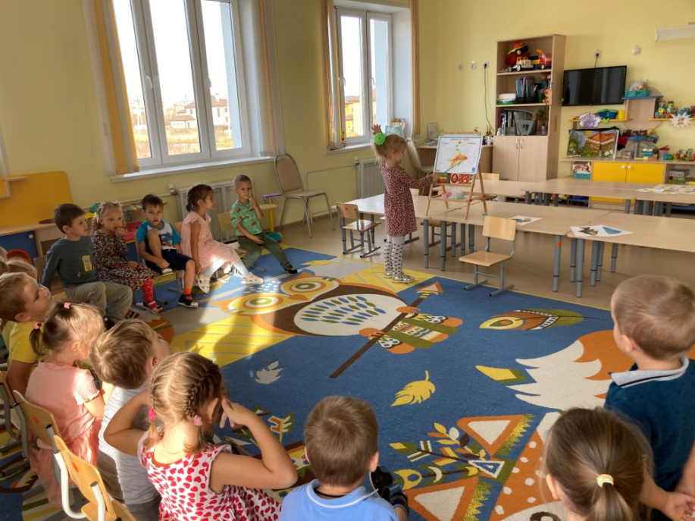
Сегодня ИКТ позволяет:
Показать информацию на экране в игровой форме, что вызывает у детей огромный интерес, так как это отвечает основному виду деятельности дошкольника — игре.
В доступной форме, ярко, образно, преподнести дошкольникам материал, что соответствует наглядно-образному мышлению детей дошкольного возраста.
Привлечь внимание детей движением, звуком, мультипликацией, но не перегружать материал ими.
Способствовать развитию у дошкольников исследовательских способностей, познавательной активности, навыков и талантов.
Поощрять детей при решении проблемных задач и преодолении трудностей.
Чередование демонстрации теоретического материала и беседы с детьми помогают добиться поставленных целей.

Slide 5
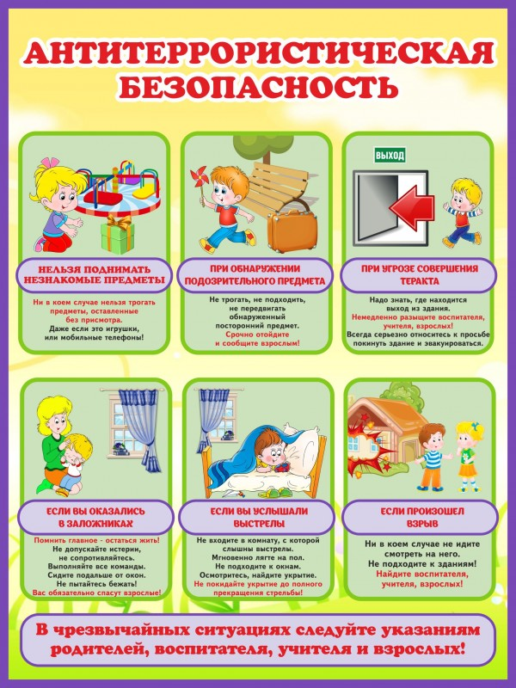
Как же можно применить КТ технологии например, показ плакатов на нужную тематику крупным планом, так же можно использовать мнемотаблицу (алгоритмы). Показ презентаций, просмотр обучающих мультфильмов.
«Уроки осторожности тетушки Совы»;
«Правила безопасного поведения в быту»;
«Как это случилось»;
«Смешарики»;
«Зина, Кеша и террористы»;
Антитеррористические мультфильмы ФСБ;
«Правила безопасности для детей на природе»;
«Безопасность детей в транспортном мире»;
«Безопасность на дороге»;
«ОБЖ – это серьезно», АБВГДейка;
«Безопасность на воде».

Slide 6
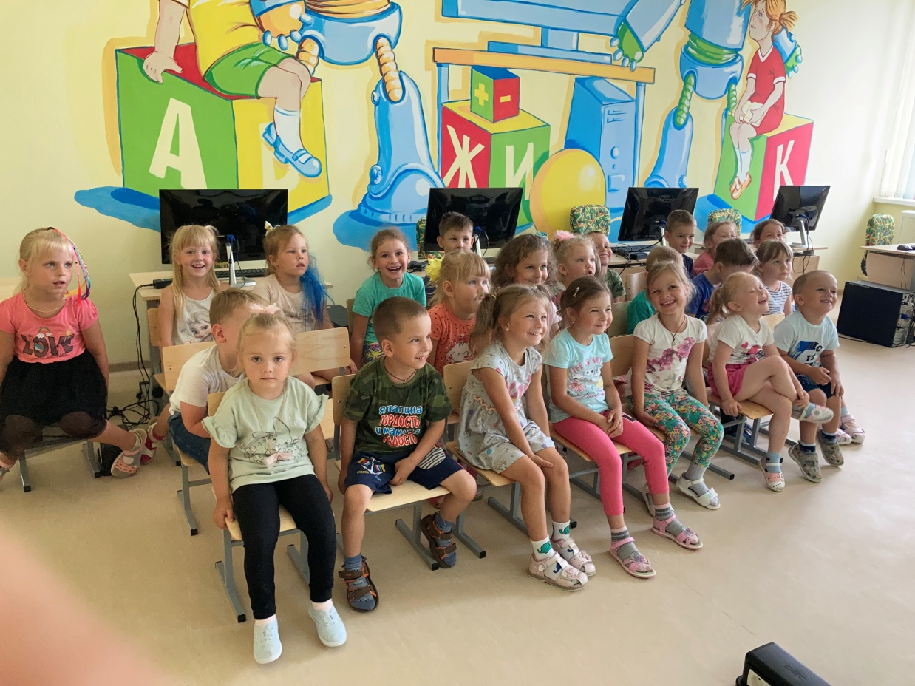
Очень трудно объяснить ребенку понятие терроризм и террористы. Объяснить детям, как следует поступать в такой ситуации поможет мультфильм "Зина, Кеша и террористы«, или «Антитеррористические мультфильмы ФСБ».
Ведь запоминать правила личной безопасности детям всегда проще в непринудительной форме.
После просмотра мультфильма, с детьми проводится беседа о необходимости быть внимательными, особенно в общественных местах, закрепили правила поведения в экстремальной ситуации.

Slide 7
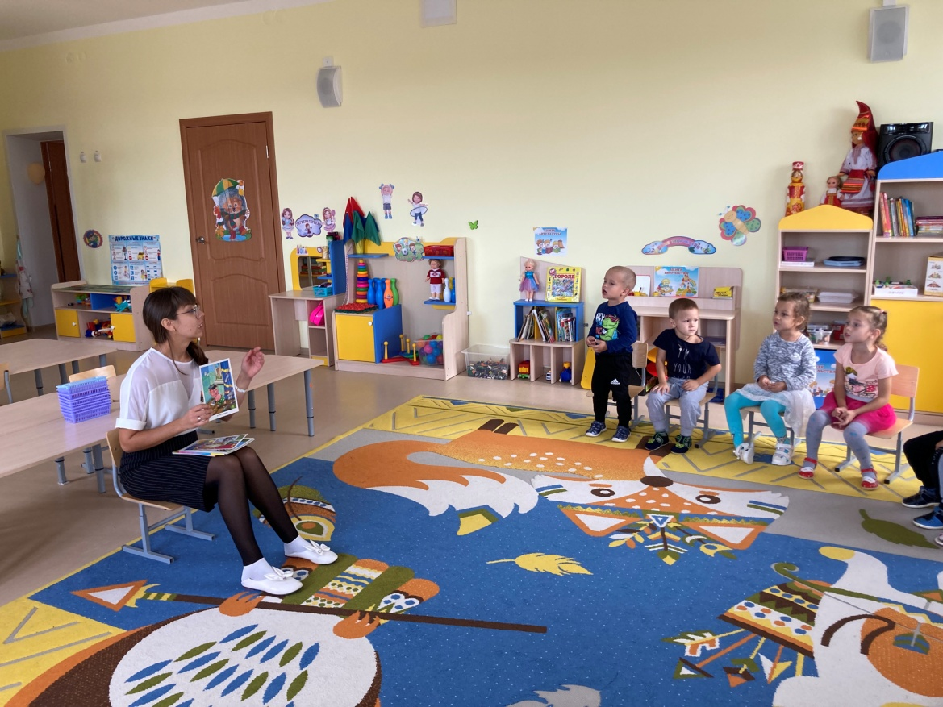
Обучающие мультфильмы учат детей противостоять опасности и защитить себя в экстремальной ситуации, сформировывают представление о мерах предосторожности и возможных последствиях их нарушения, о способах защиты от террористов. Прививают детям навыки уверенного поведения в экстремальных ситуациях. Воспитывают дружеские отношения к сверстникам и близким людям.

Slide 8
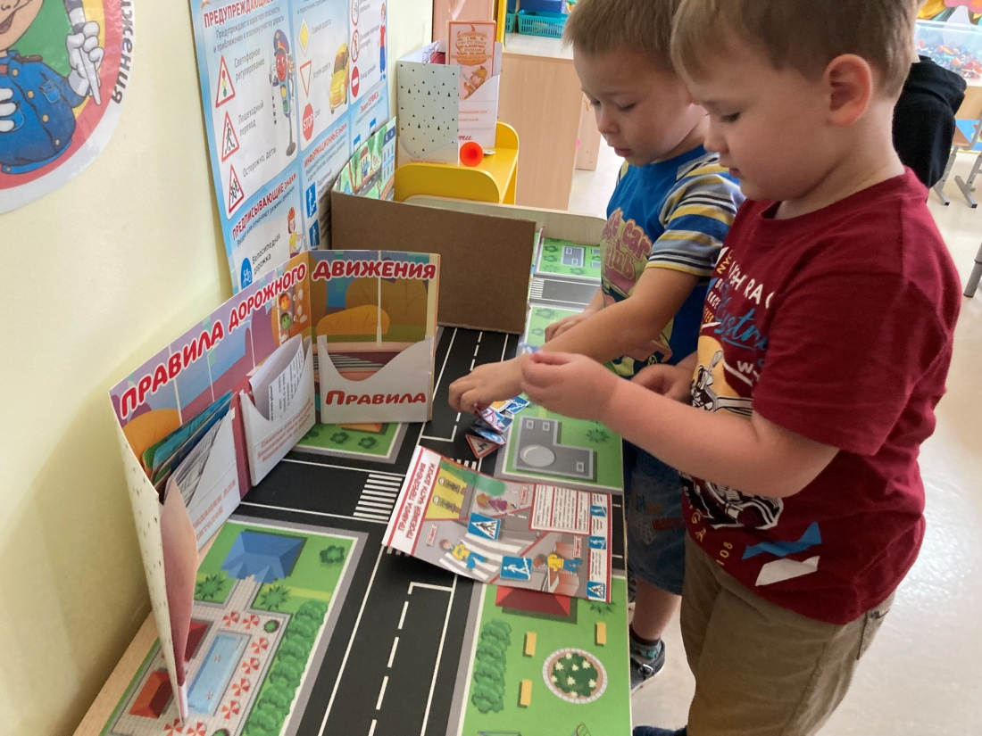
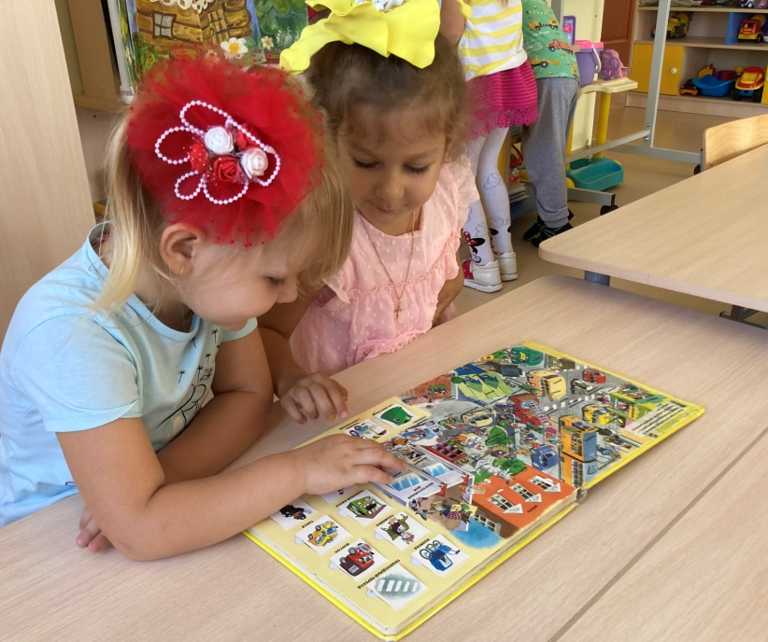
При использовании компьютерных технологий, обязательным условием является соблюдение условий для сбережения здоровья ребенка:
1. Максимальная одноразовая длительность работы не должна превышать: 10-15минут в день;
2. В течение одного дня допускается проведение не более одного занятия с использованием компьютера.
3. Рекомендуемое время для занятий с использованием компьютера:
- первая половина дня – оптимальна
-вторая половина дня – допустима
4. Рекомендуемая максимальная кратность работы для детей 5-7 лет– 2 раза в неделю.

Slide 9
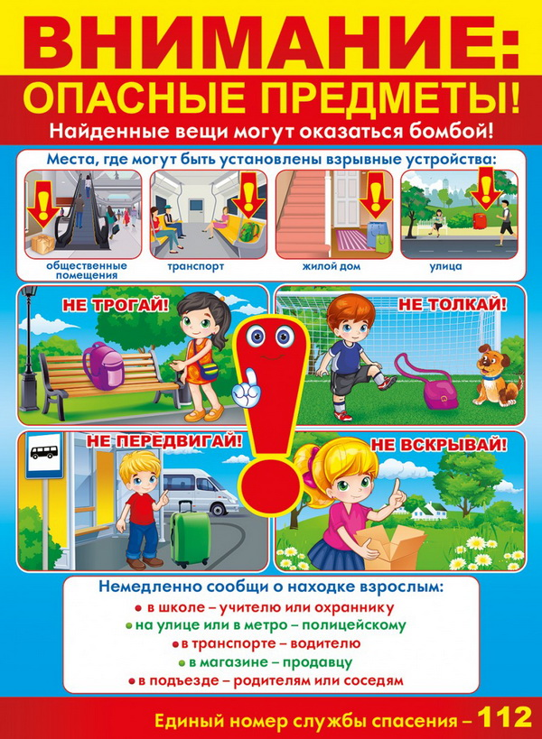
Спасибо за внимание!

